Slide 1
¡RESOLVAMOS PROBLEMAS DE ADICIONES!
EDUCADORA GLORIA YÁÑEZ ALFARO- KINDER

Slide 2
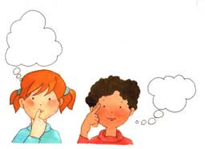
RECORDEMOS

Slide 3
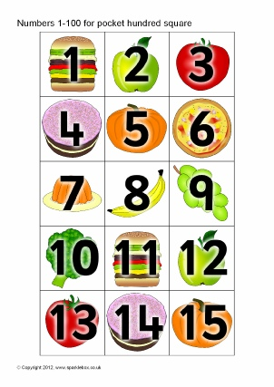
CONTEMOS

Slide 4
1
3
4
7
9
11
13
15
Debe hacer “clic” en el numero que considere correcto

Slide 5
1
3
4
7
9
11
13
15
Debe hacer “clic” en el numero que considere correcto

Slide 6
1
3
4
7
9
11
13
15
Debe hacer “clic” en el numero que considere correcto

Slide 7
1
3
4
7
9
11
13
15
Debe hacer “clic” en el numero que considere correcto

Slide 8
1
3
4
7
9
11
13
15
Debe hacer “clic” en el numero que considere correcto

Slide 9
1
3
4
7
9
11
13
15
Debe hacer “clic” en el numero que considere correcto

Slide 10
1
3
4
7
9
11
13
15
Debe hacer “clic” en el numero que considere correcto

Slide 11
1
3
4
7
9
11
13
15
Debe hacer “clic” en el numero que considere correcto

Slide 12
1
3
4
7
9
11
13
15
Debe hacer “clic” en el numero que considere correcto

Slide 13
ADICIONES
SUMAR
JUNTAR
AGREGAR

Slide 14
Juanito compró 5 manzanas y su mamá le regaló 4 más ¿Cuántas manzanas tiene Juanito?
5
4

Slide 15
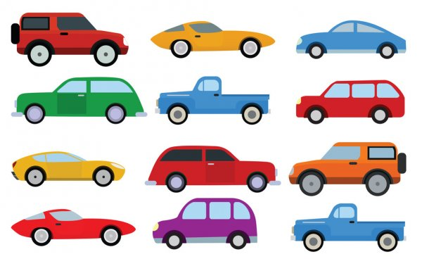
Mi papá me regaló 8 autitos y mi abuelito 2 más ¿Cuántos autitos tengo?
8
2

